Slide 1

Fondo de Aportaciones para los Servicios de Salud (FASSA)
1
El Fondo de Aportaciones para los Servicios de Salud (FASSA) tiene como principal objetivo el prestar los servicios de salud a la población, abierta a aquella que no se encuentra incorporada en ningún régimen de seguridad en salud, mediante la implementación de mecanismos que apoyen las actividades de protección contra riesgos sanitarios; la promoción de la salud y prevención de enfermedades; la mejora en la calidad de la atención y la seguridad en salud; así como el abasto y entrega oportuna y adecuada de medicamentos. Para que este objetivo se lleve a cabo es necesario: La implementación de mecanismos que apoyan las actividades de protección contra riesgos sanitarios. La promoción de la salud y la prevención de enfermedades. La mejora en la calidad de la atención y la seguridad en salud. El abasto y entrega oportuna y adecuada de medicamentos. En Sinaloa se contribuye al eje estratégico, Desarrollo de Bienestar Humano y Social del Plan Estatal de Desarrollo 2017-2021, “Por un entorno y sociedad saludable”, siempre con el objetivo de lograr el bienestar social e igualdad mediante la atención de la ciudadanía que no se encuentra inscrita a uno de los regímenes de salud ya sea pública o privada, los indicadores que se atienden para el logro de objetivos son: Razón de Mortalidad Materna. Propósito de Nacidos Vivos. Componentes Médicos Generales y especialistas por cada mil habitantes. Sistema Nacional de Seguridad Pública y se orienta a los diez Programas con Prioridad Nacional.
Descripción del Fondo

Slide 2

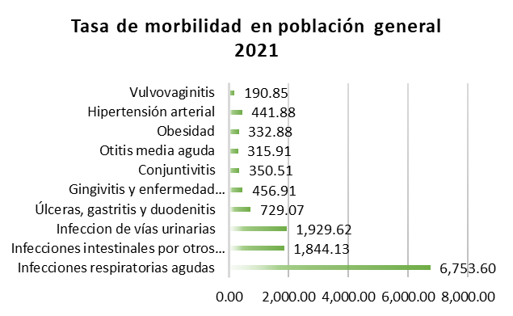
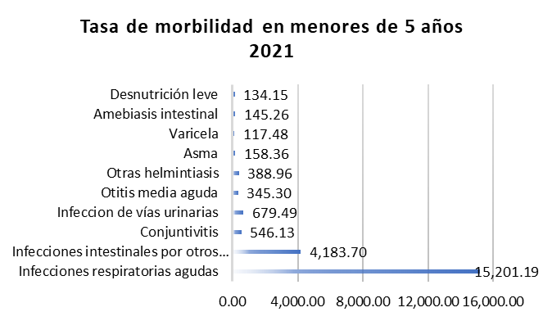
Fondo de Aportaciones para los Servicios de Salud (FASSA)
2
¿Cuáles son los resultados del Programa y cómo los mide?
En el ejercicio fiscal 2021, se identifico que 1,768,975 personas cuentan con Derechohabiencia lo que representa un 55.5%, en cuanto a la población sin Derechohabiencia son 1,418,998 personas, lo que representa a un 44.5%. En cuanto a la tasa bruta de fecundidad, se obtuvo un 2.1 y en la tasa bruta de natalidad, se obtuvo un 17.0; y en el indicador de embarazos en adolescentes se obtuvo un total de 11,310 embarazos, el 1.99% representa a embarazos en menores de 15 años y el 27.9% representa a embarazos en mujeres de 15 a 19 años. En referente a los daños a la salud, la morbilidad en el 2021 fue principalmente por los siguientes diagnósticos: infecciones respiratorias agudas, infecciones intestinales por otros organismos y las mal definidas, infección de vías urinarias, úlceras, gastritis y duodenitis, gingivitis y enfermedad periodontal, conjuntivitis, otitis media aguda, obesidad, hipertensión arterial y vulvovaginitis, lo anterior se presentó en la población general; por otro lado, en los menores de 5 años (lactantes y prescolares de 0-4 años) se presentaron los siguientes diagnósticos: infecciones respiratorias agudas, infecciones intestinales por otros organismos y las mal definidas, conjuntivitis, infección de vías urinarias, otitis media aguda, otras helmintiasis, asma, varicela, amebiasis intestinal y desnutrición leve.
Resultados
* Tasa X 100,000 habitantes
* Tasa X 100,000 habitantes

Slide 3
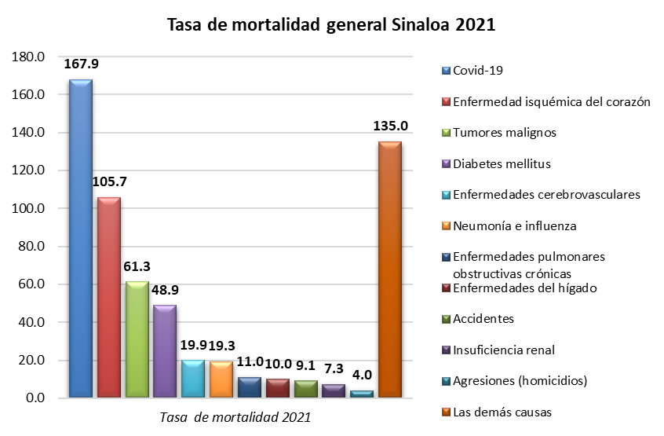
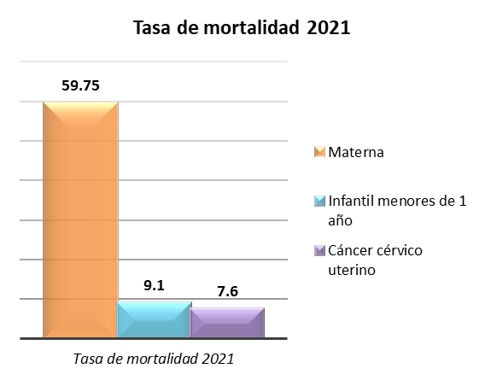
Fondo de Aportaciones para los Servicios de Salud (FASSA)
2
¿Cuáles son los resultados del Programa y cómo los mide?
En referente a la mortalidad en general, se obtuvo que la tasa de mortalidad en general en el estado de Sinaloa es de 49.95, asimismo, se obtuvieron resultados en los grupos de Covid-19, la enfermedad isquémica del corazón, en tumores malignos, en diabetes mellitus, en enfermedades cerebrovasculares, en neumonía e influenza, en enfermedades del hígado, en accidentes, en insuficiencia renal, en agresiones (homicidios) y en demás causas. En la tasa de mortalidad materna se obtuvo un 59.75, en la tasa de mortalidad infantil menores de 1 año se obtuvo un 9.1, en la tasa de mortalidad de cáncer cérvico uterino se obtuvo un 7.6.
Resultados
* Tasa X 100,000 habitantes
* Tasa X 100,000 habitantes

Slide 4

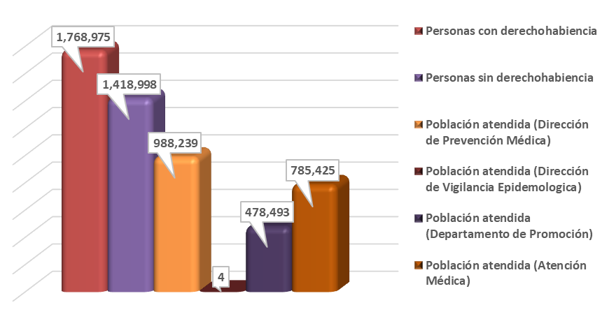
Fondo de Aportaciones para los Servicios de Salud (FASSA)
3
Definición de Población Objetivo
El FASSA ha creado estrategias para lograr a través de los años un mayor número de beneficiarios dentro de la población sinaloense que no cuente con derechohabiencia, ya que se cuenta con diferentes programas para así poder abarcar la atención de diferentes tipos de situaciones a las cuales se podría enfrentar la ciudadanía en términos de salud pública, sin importar sexo, edad, raza, etnia, ni discapacidad, por lo que a través de acciones bien implementadas en la Dirección de Prevención Médica, se reportó una población atendida de 988,239 personas, por otro lado, en la Dirección de Vigilancia Epidemológica se obtuvo una población atendida de 4 personas y en el Departamento de Promoción, se registró una población atendida de 478,493 personas atendidas.
Cobertura
Municipios |  | 18
Cuantificación de Poblaciones
Valor año (2021)
 | Personas con Derechohabiencia | 1,768,975 | Personas
 | Personas sin Derechohabiencia | 1,418,998
 | Total | 3,187,973
Población Atendida | Dirección de Prevención Médica | 988,239 *
 | Dirección de Vigilancia Epidemologica | 4 *
 | Departamento de Promoción | 478,493 *
 | Atención Médica | 785,425 *
Indicador de la Cobertura
Cobertura
Evolución de la Cobertura
Durante el ejercicio fiscal 2021, se realizaron acciones para lograr atender a la ciudadanía, dentro de las cuales se encuentra el brindar una atención médica de calidad es aspectos de vacunación, tratamientos, consultas, etc.
Lo anterior a pesar de enfrentar la emergencia sanitaria causado por el COVID-19.
* Información de la Matriz de respuestas de Cuestionarios aplicados a las diversas áreas de Prevención y Atención Médica para la evaluación de FASSA 2021

Slide 5
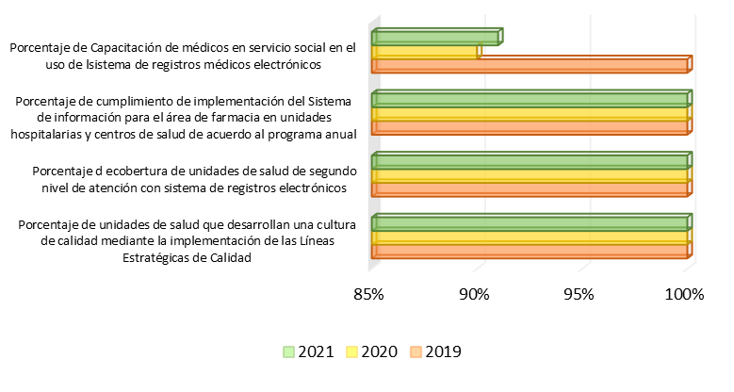
Fondo de Aportaciones para los Servicios de Salud (FASSA)
4
Análisis del Sector
El FASSA busca contribuir al eje estratégico “Por un entorno y Sociedad Saludable” , con lo que se procura garantizar el ejercicio efectivo de los derechos sociales para toda la población, es por ello, que en los indicadores operativos como el de “Calidad” y referente al indicador de “Porcentaje de unidades de salud que desarrollan una cultura de calidad mediante la implementación de las Líneas Estratégicas de Calidad”, ha mantenido un 100% de cumplimiento. Así mismo para los indicadores de tecnologías como el de “Porcentaje de cobertura de unidades de salud de segundo nivel de atención con sistema de registros electrónicos” y el “Porcentaje de cumplimiento de implementación del Sistema de información para el área de farmacia en unidades hospitalarias y centros de salud de acuerdo al programa anual”, han mantenido un 100% de cumplimiento, en contraste de los indicadores “Porcentaje de Capacitación de médicos en servicio social en el uso del sistema de registros médicos electrónicos”, se reportó un 91% de avance.
Indicador Sectorial | Presupuesto del Ejercicio
Sector
Presupuesto Ejercicio fiscal 2021
Aprobado | $ 3,045,203,663
Modificado | $ 3,071,022,712
Devengado | $ 3,055,344,189
Ejercido y Pagado | $ 3,041,322,571

Slide 6

Fondo de Aportaciones para los Servicios de Salud (FASSA)
5
Análisis de Servicios y Gestión
En el ejercicio fiscal 2021 , respecto a los servicios que fueron otorgados en unidades de primer nivel se obtuvo que en unidades de salud se realizaron 164,889 consultas y en jornadas comunitarias se realizaron 25,907 consultas, además se realizaron 24 jornadas. En cuanto a la atención médica en unidades de segundo nivel, se atendieron 10,803 cirugías, 18,588 egresos hospitalarios, 92,859 consultas externas, 12,827 procedimientos de diagnóstico y 5,775 nacimientos atendidos. Se contrataron 145 elementos de personal de salud, por lo que, el programa “Atención a la Salud” benefició a 85 unidades de primer nivel de atención. Además. mediante el Programa Fortalecimiento a la Atención Médica (PEAM) se otorgó atención primaria de la salud en 17 de los 18 municipios del estado, beneficiando a 76,148 usuarios que habitan en localidades cubiertas por estos servicios. Las acciones de promoción de la salud que se realizaron en el 2021 son: 2,700 talleres proporcionados a la población, sobre todos los temas preventivos, 10,957 plantillas entregadas a niños, adolescentes, mujeres, hombres y adultos mayores, se realizaron 1,172 actividades de fomento al estilo de vida saludable, se impactó 323,548 personas en estilo de vida saludable. Continuando con los efectos de la pandemia COVID-19, se registró lo siguiente: 6,722 pacientes beneficiados, 4,263 pacientes fueron egresados a sus domicilios y el promedio de estancia para cada paciente fue de 7.25 días; se registró a 10,124 días/pacientes intubados, para lo cual se obtuvo que la letalidad en hospitales de los SSS es del 36.5%. En México, se continuo con la vacunación contra el COVID-19, estrategia que fue diseñada por el Gobierno Federal, primeramente inició con la vacunación del personal de salud, al que he fueron siguiendo otros grupos de personas.
Servicios y Gestión

Slide 7
Fondo de Aportaciones para los Servicios de Salud (FASSA)
6
Fortalezas | Debilidades
El FASSA es un fondo relevante porque financia un alto porcentaje del personal de la plantilla de los servicios de salud en la entidad. Así, el Fondo es una fuente de financiamiento relevante al interior de la organización y puede motivar acciones de mejora en la operación de sus recursos. Adecuada alineación de objetivos y metas con los instrumentos de planeación del ámbito federal y estatal. Metas claramente definidas y programadas que abonan al alcance del objetivo del Fondo evaluado. Los indicadores correspondientes a las matrices cuentan con las características de temporalidad y línea base. | No existe un método claro y sistemático para la priorización de necesidades. Tampoco fue posible identificar criterios consensuados respecto a lo que constituye una necesidad insatisfecha factible de atención. Esto puede permitir que se asignen discrecionalmente los recursos independientemente de los objetivos normativos del Fondo. Los documentos revisados no identifican las necesidades de recursos humanos y materiales. Las normatividades federal y estatal no refieren la realización de diagnósticos (estableciendo características mínimas deseables como prioridad, causalidad, etcétera), que pudieran servir como instrumentos para la planeación.
Oportunidades | Amenazas
La Disposición de información estadística puede ser un mecanismo para la elaboración de un diagnostico especifico de necesidades de recursos humanos y de infraestructura. La contribución y el destino de las aportaciones se encuentra estandarizada a través de instrumentos federales y estatales. | Débil coordinación del área administrativa con las operativas, para la liberación del recurso destinado a los programas sustantivos. La matriz de indicadores del fondo, no integra temas que se deberían de considerar en atención al objetivo que busca alcanzar el FASSA. Falta de un método eficaz para calcular la cobertura estatal de los programas de atención a la salud. La fuente de datos utilizada para calcular la cobertura de años anteriores no se considera la adecuada. Limitada coordinación de las instancias federales y estatales para establecer mecanismos eficaces de asignación de recursos y por consecuente el ejercicio del recurso en tiempo. Recortes financieros destinados a los fondos y/o recursos, de acuerdo a políticas públicas nacionales.
Análisis FODA

Slide 8
Fondo de Aportaciones para los Servicios de Salud (FASSA)
7
Para el ejercicio 2022, se recomienda continuar con la implementación de la Metodología de Marco Lógico (MML) para la obtención de árboles de problemas y objetivos y sus respectivas MIR en el área de Atención Médica. Se recomienda continuar con la promoción que la normatividad federal y/o estatal, -como la Ley General de Salud o los Manuales de Procesos de los SSS contemplen la elaboración periódica de diagnósticos causales respecto a las necesidades de recursos humanos e infraestructura a partir de los componentes y las subfunciones de la estructura programática homologada. Elaborar y documentar adecuadamente los criterios para la asignación de los recursos, con base en la identificación de necesidades, que les permita realizar una priorización en su atención. Realizar el registro del ejercicio de los recursos del Fondo por niveles de atención, tipo de personal y distribución geográfica al interior de la entidad federativa, para poder definir una estrategia que le permita a los SSS realizar una adecuada asignación de recursos con la finalidad de cubrir de manera más eficiente los requerimientos. Realizar un reporte detallado del ejercicio de los recursos del FASSA por tipo de personal, en el que se identifiquen el personal médico, administrativo, enfermeras y auxiliares, y otros. Definir estrategias que permitan atender cada uno de los retos identificados para la prestación de los servicios de salud publica. Establecer mecanismos para la generación de información actualizada respecto de la plantilla de personal y la infraestructura para la atención de los servicios de salud en la entidad. Se recomienda elaborar un diagnostico especifico que permita mostrar la plantilla optima que se financia con FASSA y que sirva como un elemento base para revisar el acuerdo de descentralización.
Recomendaciones
8
Implementación y Sistema de Farmacia DAR. Desarrollo, capacitación e implementación del portal de proveedores. Implementación y capacitación del Control de Central de Cuentas. Desarrollo, capacitación e implementación del sistema de viáticos, pedidos y almacén. Creación de la plataforma tecnológica del Centro de Referencias de Urgencias Médicas (CRUM) creado en 2021. Durante la pandemia de Covid-19, las brigadas de promoción de la salud de los SSS realizaron actividades de vigilancia y capacitación de la población sobre prevención de la enfermedad. Entre dichas actividades se incluyen la búsqueda de casos nuevos, la vigilancia de contactos, el lavado de manos, el uso de cubrebocas y el distanciamiento social. Además, se llevaron a cabo acciones de los programas Determinantes Colectivos, Uso y Manejo de la Cartilla Nacional de Vacunación, identificación de Determinantes de la Salud individuales y Mercadotecnia Social en Salud, los cuales han contribuido a mejorar la actitud de la población con respecto al autocuidado de la salud.
Acciones del Programa
en el Ejercicio Fiscal actual

